Slide 1
Краевое государственное бюджетное учреждение здравоохранения «Городская клиническая больница» имени профессора А.М.Войно-Ясенецкого министерства здравоохранения Хабаровского края

Slide 2
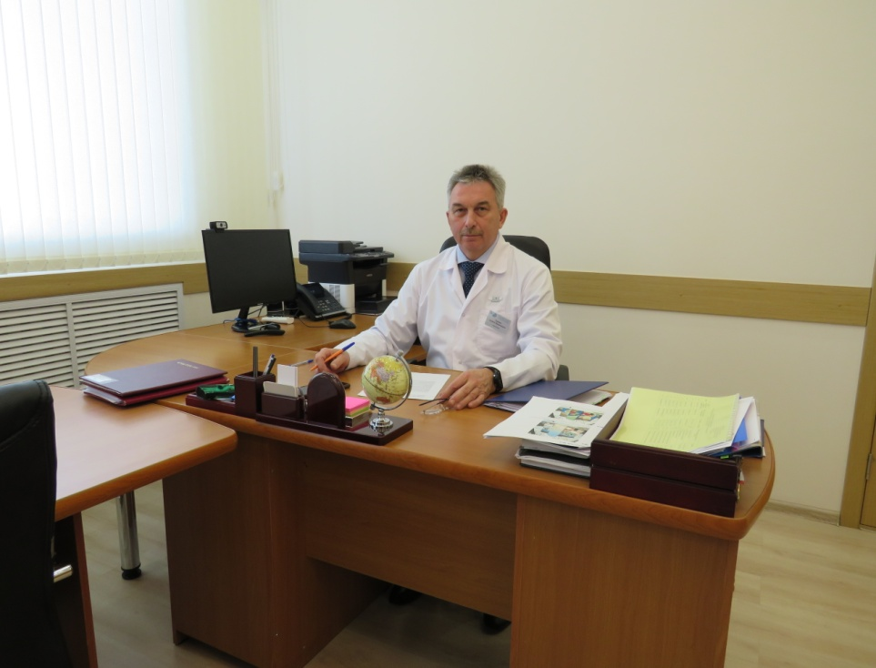
Главный врач
Сирота Андрей Викторович
Врач хирург высшей квалификационной категории.

Slide 3
КГБУЗ «ГКБ» имени профессора А.М.Войно-Ясенецкого является учреждением третьего уровня
Всего 8 стационарных отделений - 470 коек
Терапевтический профиль | Хирургический профиль
Терапия | Гинекология
Пульмонология | Хирургия
Токсикология | Офтальмология
Инфекция | Урология

Slide 4
В стационаре получает лечение около 17,0 тыс. человек в год
Ежегодно проводится более 7,0 тыс. операций, из них около 2 тыс. малоинвазивным способом.

Slide 5
Амбулаторно-поликлиническая служба
В составе 3 поликлиники.
Ведут прием врачи 30 специальностей. Обслуживаемое население 75 000 человек.
Всего выполняется более 250 000 посещений в год.

Slide 6
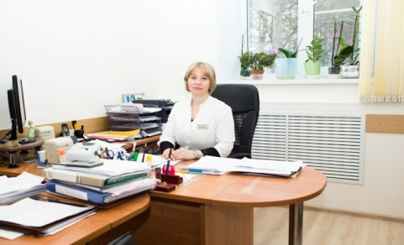
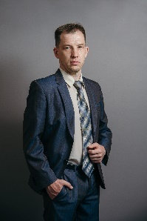
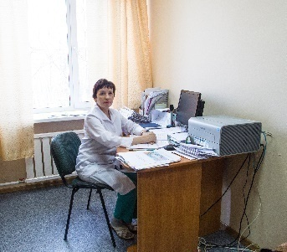
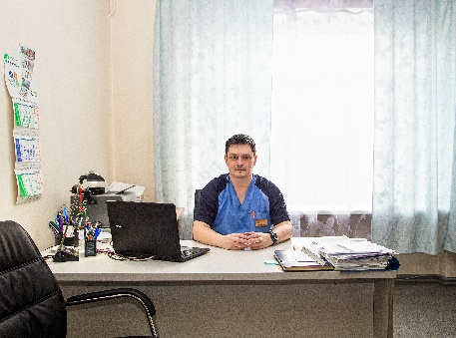
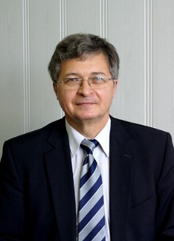
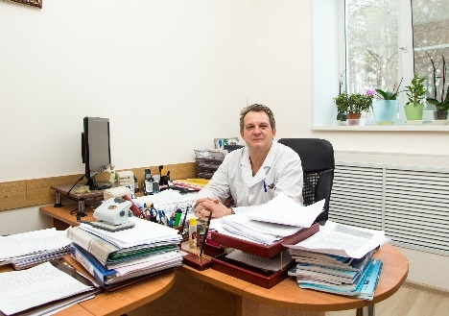
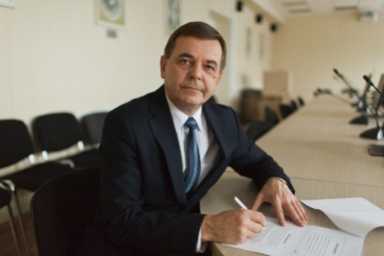
Компетенции специалистов
Врачи регулярно стажируются в ведущих клиниках России и за рубежом.
Врачебный персонал больницы представлен высококвалифицированными специалистами, из них 5 докторов медицинских наук, 16 кандидатов медицинских наук

Slide 7
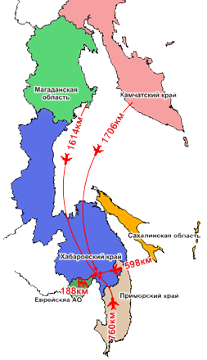
Межрегиональное взаимодействие
Медицинская помощь оказывается не только жителям Хабаровского края, но и всего Дальнего Востока России:
Хабаровский край 1,3млн. чел.
Сахалинская область 488тыс.чел.
Приморский край 1,4млн. чел.
Еврейская автономная область 164тыс. чел.
Магаданская область 145тыс .чел.
Камчатский край 314тыс. чел.
Итого: 3,8 млн. чел.

Slide 8
Международное взаимодействие
Медицинская помощь оказывается иностранным гражданам, в объеме чел. в год:
Китай более 1000
Страны СНГ более 1000
Южная Корея более 50
Итого: более 2000 чел. в год

Slide 9
На базе больницы создано 4 региональных центра специализированной медицинской помощи
Центр острых отравлений
Офтальмологический центр
Центр малоинвазивных технологий
Урологический центр

Slide 10
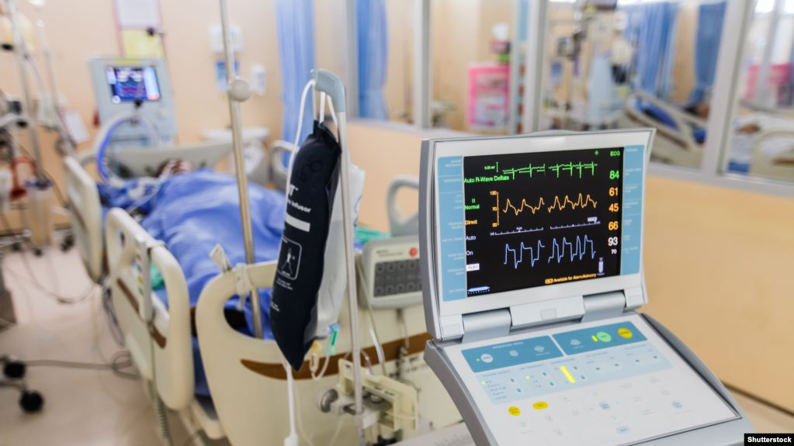
Центр острых отравлений
Единственный центр в Дальневосточном регионе
Основные направления лечения:
Лечение острых отравлений в быту
Лечение токсических поражений при промышленных авариях
Лечение отравлений ядами животного и растительного происхождения
Лечение больных с алкогольной, наркотической и лекарственной зависимостью в острой стадии синдрома отмены
В год медицинскую помощь получает до 1500 человек.

Slide 11
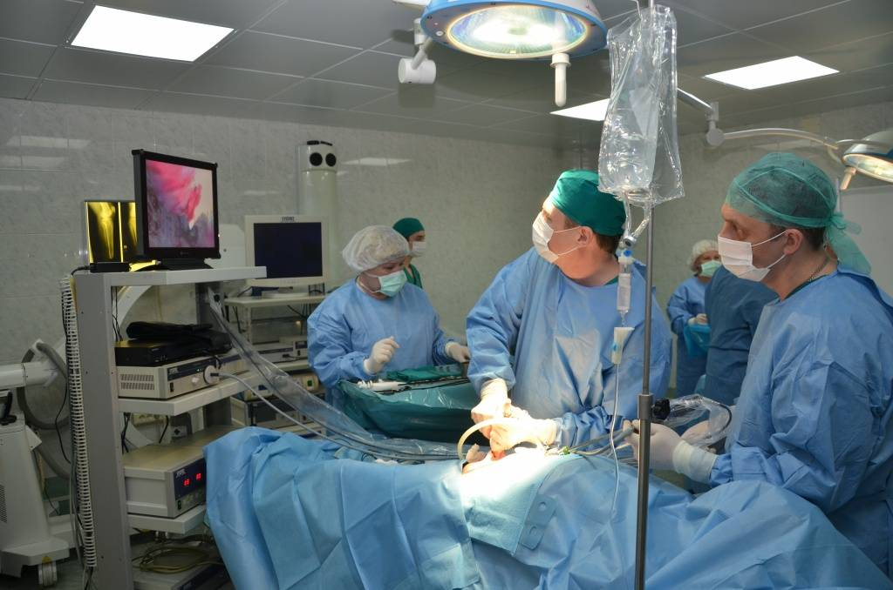
Урологический центр
Проводит лечение заболеваний почек, мочеточников, мочевого пузыря, предстательной железы, в том числе лапароскопическим методом:
Дробление камней с использованием ультразвука и лазера;
Малоинвазивное удаление кист почек;
Удаление камней из почек малотравматичным способом;
Протезирование полового члена;
Операции при недержании мочи;
Хирургическое лечение мужского бесплодия;
В год медицинскую помощь получает до 2000 человек;
Проводится около 1300 операций;
Хирургическая активность 68%;
Не менее 100 случаев оказания высокотехнологичной медицинской помощи в год.

Slide 12
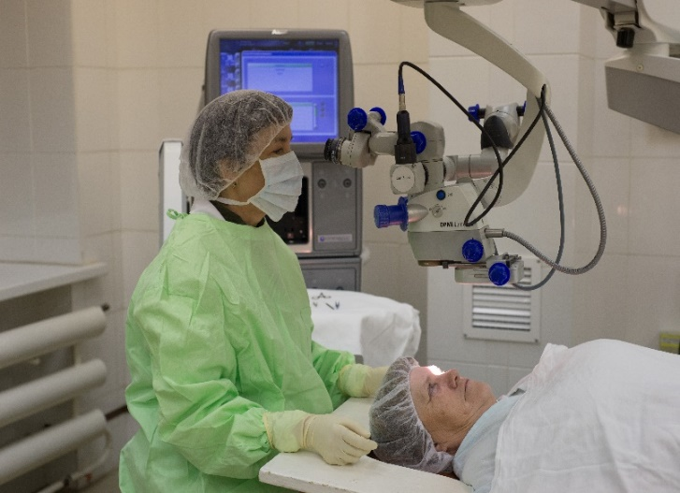
Офтальмологический центр
Проводит хирургическое лечение заболеваний глаза и его придатков в том числе:
при новообразованиях глаза
операции при травмах глаза, в том числе реконструктивно-пластические операции
хирургическое лечение катаракты и глаукомы
В год медицинскую помощь получает до 2900 человек.
Проводится около 1000 операций
Хирургическая активность 38,5%
Оказывается высокотехнологичная медицинская помощь

Slide 13
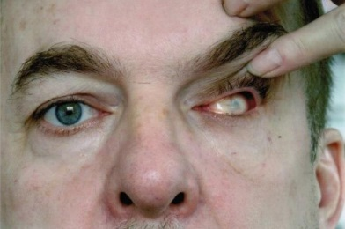
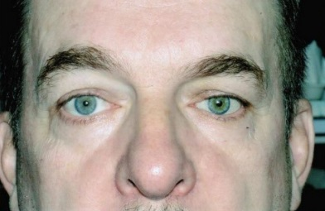
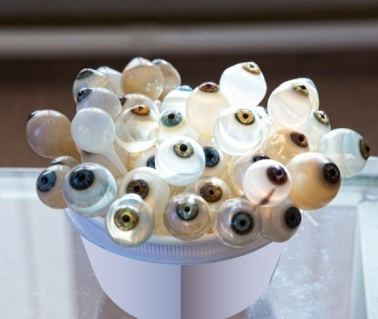
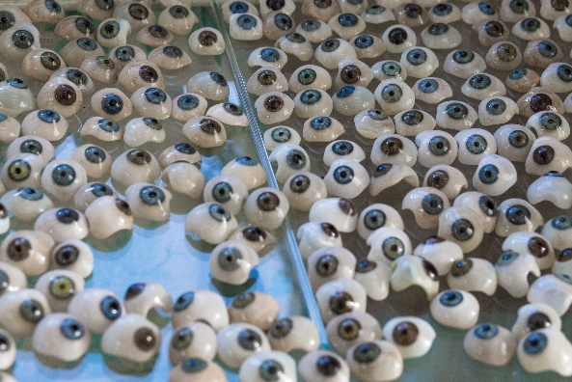
Глазное протезирование
Особенностью офтальмологического центра является наличие собственной лаборатории глазного протезирования с собственным уникальным производством глазных протезов на Дальнем Востоке. Мы изготавливаем как массово, так и индивидуально подобранные глазные протезы из особого высококачественного криолитового стекла.

Slide 14
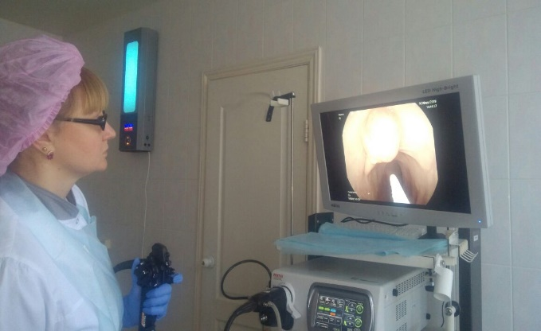
Центр малоинвазивных технологий
Проводит малоинвазивное лечение заболеваний органов брюшной полости, малого таза, в том числе с использованием лапароскопии и гибкой эндоскопии:
удаление доброкачественных новообразований желудка, кишечника;
удаление грыж передней брюшной стенки;
удаление желчного пузыря и аппендикса;
операции при механических желтухах;
операции по восстановлению проходимости кишечника, протоков печени и поджелудочной железы при опухолях.

Slide 15
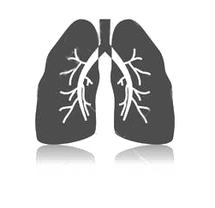
Отделения терапевтического профиля
Инфекционное
отделение
Терапевтическое отделение
Проходит лечение более 2200 чел.
Лечение больных с различной ин-
фекционной патологией в т.ч. При-
родно-очаговые заболевания, особо
Опасные, инфекции вирусной и бак-
териальной природы, в том числе
тяжелых форм гриппа
Проходит лечение более 2000 чел.
Лечение больных с кардиоло-
гической, неврологической,
гастроэнтерологической и
др. патологией
Пульмонологическое отделение
Проходит лечение более 800 чел.
Лечение заболеваний органов дыхания,
в том числе пневмоний, бронхиальной астмы

Slide 16
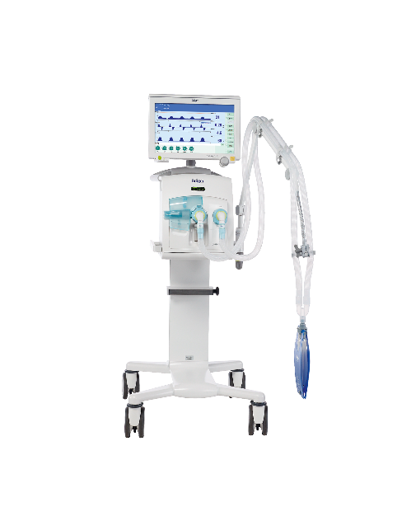
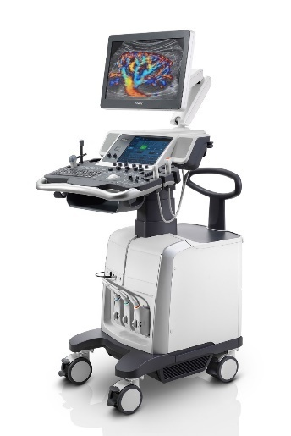
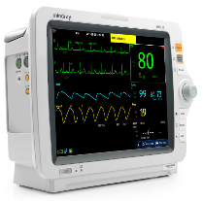
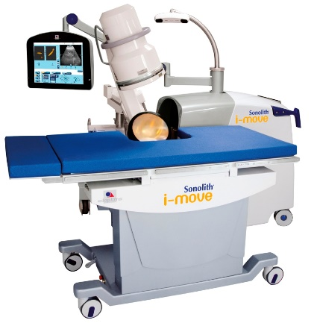
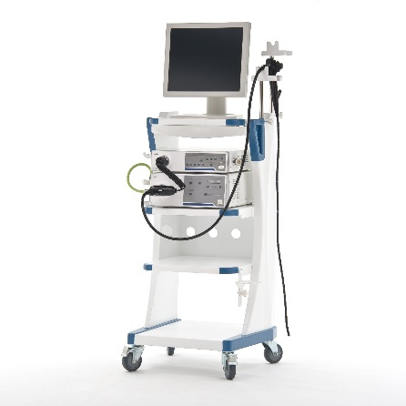
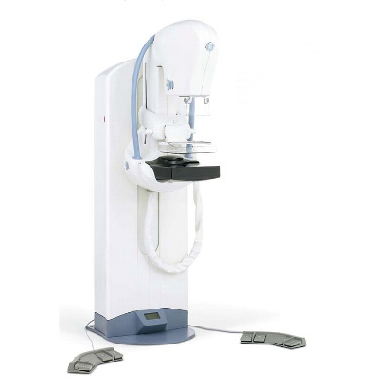
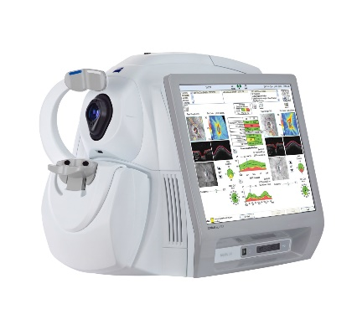
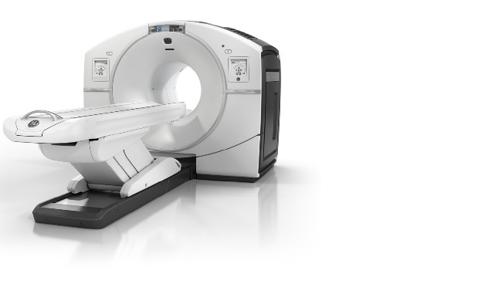
Применяется самое современное оборудование ведущих мировых производителей

Slide 17
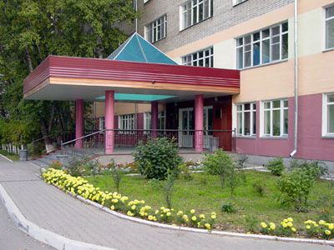
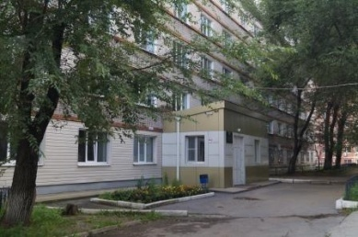
Постоянное повышение квалификации
Больница является университетской клиникой медицинского университета, а так же клинической базой для всех медицинских образовательных учреждений г. Хабаровска:
На базе нашей больницы развернуто 10 кафедр Дальневосточного государственного медицинского университета, выпускающего более 400 врачей ежегодно.
Института повышения квалификации, в котором проводится переподготовка, усовершенствование врачей и медицинских сестер.
Медицинского колледжа, в котором обучаются и повышают квалификацию медицинские сёстры и фельдшера.

Slide 18
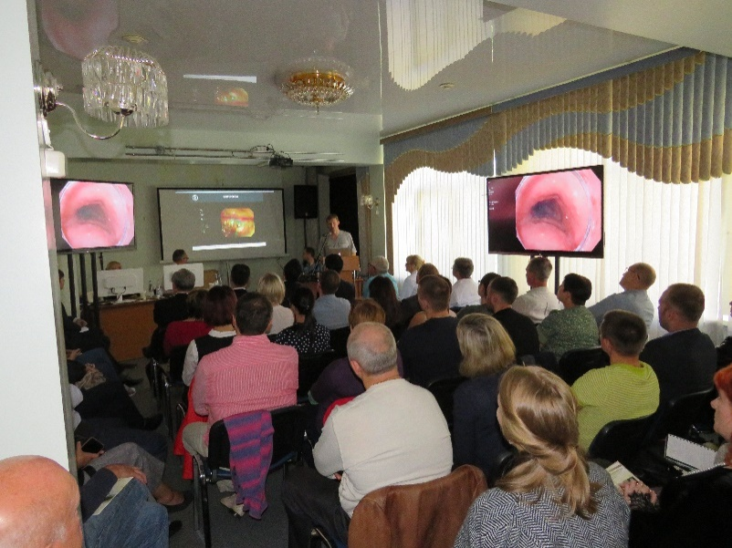
Участие и проведение медицинских конференций
На базе больницы регулярно проводятся региональные и межрегиональные конференции, в том числе с международным участием по актуальным вопросам малоинвазивных методов лечения, где врачи учреждения готовят доклады по своему опыту работы.

Slide 19
Конкурентные преимущества
Несомненными преимуществами нашего учреждения являются применение современных технологий в медицине, высокая квалификация и компетенции специалистов, использование только современного и качественного оборудования.
Стоимость услуг регулируется законодательством Российской Федерации и является одинаковой для граждан России и иностранных граждан.

Slide 20
Конкурентные преимущества
Стоимость операций у нас - в 5-10 раз ниже, чем в клиниках Японии и Кореи.
Так, например, лапароскопическая холецистэктомия (малоинвазивное удаление желчного пузыря) в нашей больнице стоит 58 000 рублей, что составляет 750 долларов США или 5 160 юаня по курсу Центробанка России на 01 апреля 2023 г.

Slide 21
www. gkbvy.medkhv.ru
https://t.me/gkbvy

